Slide 1

Тема № 27
ОРГАНІЗАЦІЯ ТА ПРОВЕДЕННЯ САНІТАРНОГО НАГЛЯДУ ЗА ПОВНОЦІННИМ ТА БЕЗПЕЧНИМ ХАРЧУВАННЯ ВІЙСЬКОВИХ І ЦИВІЛЬНИХ ФОРМУВАНЬ ПРИ НАДЗВИЧАЙНИХ СИТУАЦІЯХ І ПІД ЧАС ВІЙНИ

Slide 2
1. Учбова мета
  Розкрити фізіолого-гігієнічні та морально-психологічний значення раціонального харчування формувань в польових умовах при ліквідації наслідків екстремальних ситуацій та в умовах бойових дій.
  Оволодіти методами медичного контролю за повноцінністю і безпечністю харчування формувань в польових умовах при надзвичайних ситуаціях та бойових діях.

Slide 3
2.Вихідні знання і вміння
1.1. знати:
1.2.1. Поняття "раціональне харчування", умови його забезпечення.
1.2.2 Порушення здоров'я і захворювання, які можуть виникати при недотриманні кожного з умов раціонального харчування.
1.2.3. Методи профілактики аліментарних, інфекційних захворювань, гельмінтозів, харчових отруєнь, уражень через їжу отруйними речовинами (ЯВ), радіоактивними речовинами (РВ), бактерійними засобами (БС).

Slide 4
2.2.Вміти:
2.2.1. Оцінювати харчування особового складу формувань різними методами:
розрахунковими, за розкладкою продуктів (меню-розкладка);
шляхом вивчення набору продуктів в добовому раціоні, умов їх зберігання, кулінарної обробки, реалізації;
контрольно-ваговим методом (зважування продуктів при завантаженні в котел, готових порцій і страв);
шляхом вивчення харчового статусу організму особового складу формувань ( Соматоскопічні, соматометричні, фізіометричні, Біохімічними, клінічні показники);
експресним (за допомогою приладів) і лабораторним аналізом продуктів і готової їжі.
2.2.2. Організувати та провести медичний контроль за повноцінністю харчування особового складу формувань (і потерпілого населення) і необхідні профілактичні заходи його забезпечення.
2.2.3. Проводити медичні заходи при виникненні аліментарних, інфекційних кишкових захворювань, гельмінтозів, харчових отруєнь, уражень через їжу сильнодіючими отруйними (СДОР), радіоактивними речовинами, розслідувати причини їх виникнення, проводити профілактику.

Slide 5
3. Питання для самопідготовки
  Раціональне (повноцінне) харчування, умови його забезпечення. Фізіологічні норми харчування як основа його повноцінності та адекватності потребам організму.
  Організація харчування військових і цивільних формувань в польових умовах при надзвичайних ситуаціях та під час війни, його форми (колективне, групове, індивідуальне). Батальйонні пункти харчування, типи польових кухонь, інших засобів.
  Військові пайки, пайки формувань цивільної оборони, їх гігієнічна характеристика.
  Харчування в умовах зараження місцевості і об'єктів СДОР, РВ, бактерійними засобами в умовах застосування зброї масового ураження.
  Харчові концентрати, сухі пайки, раціони виживання як засобу харчування особового складу формувань в гострий період катастроф, бойових дій, інших надзвичайних ситуацій.

Slide 6
  7. Обов'язки медичної служби, методи і засоби гігієнічного контролю за повноцінністю і безпечністю харчування особового складу формувань і потерпілого населення в польових умовах при надзвичайних ситуаціях, в умовах бойових дій.
  8. Методи оцінки харчового статусу організму (соматоскопічні, Соматометричні, Фізіометричні, Біохімічні, клінічні та інші)
  8. Порушення здоров'я, захворювання, пов'язані з кількісної та якісної неадекватністю добового раціону, з порушенням режиму харчування, з невідповідністю якості продуктів і страв ферментним можливостям травної системи (поняття ензиматичної констеляції).
  9. Інфекційні захворювання з аліментарним механізмом передачі, гельмінтози, харчові отруєння, методи їх розслідування і профілактика в польових умовах при надзвичайних ситуаціях та під час війни.

Slide 7
4.Задача (завдання) для самопідготовки
4.1. У добовому раціоні військовослужбовців, зайнятих на розбиранні завалів будівель після землетрусу, білків - 100 г (в тому числі тварин - 30 г), жирів - 90 г, вуглеводів - 380 г. Розрахуйте, чи достатній такий раціон, якщо енерговитрати військових становить 4500 ккал. (Врахуйте, що 10% їжі не засвоюється).
4.2. Рота з 350 солдат на рятувальних роботах в сніданок на батальйоном пункті харчування споживала: варене м'ясо з загиблої під час землетрусу корови, перлову кашу, хліб, чай. В обід: суп з концентратів, котлети з тієї ж загиблої корови, кашу, компот, хліб. Через 2-4 години після обіду у 40 солдатів почалися болі в животі, пронос, температура 37,5-38,7⁰С. У 10 чоловік зазначалося легке нездужання. Смертельних випадків не було. Перерахуйте обов'язки лікаря в цих умовах. Заповніть (умовно) екстрене повідомлення про харчове отруєння:

Slide 8
Облікова форма № 58
Номер військової частини або підрозділу МНС -
діагноз -
Дата харчового отруєння, час, прояви симптомів після прийняття їжі -
Місце прийому їжі -
Кількість постраждалих -, з них госпіталізовано -
Тяжкість захворювання -
Підозрюваний продукт (блюдо) -
Причина, яка зумовила отруєння -
Прийняті заходи:
Підпис лікаря.

Slide 9
5.Структура і зміст заняття
  Теоретичні питання до теми вивчаються в формі семінару шляхом опитування студентів (45 хвилин, додатки 1,2,3).
  Практична частина заняття проводиться шляхом розгляду ситуаційної задачі про випадок харчового отруєння особового складу військового підрозділу, оформлення необхідних документів (додаток 4), складання висновку і рекомендацій (вимог) щодо профілактики харчових отруєнь (45 хв.)
При виконанні практичної роботи студент користується рекомендованою літературою, матеріалами лекції до теми, додатками до даної теми заняття, наведеними нижче.

Slide 10
7. Оснащення заняття
таблиці:
- Умови раціонального харчування;
Методи медичного контролю за повноцінністю харчування;
Загальний пайок формувань Міністерства надзвичайних ситуацій з його гігієнічної характеристикою.
Зразки харчових концентратів, сухих пайків, раціонів виживання.
Форми документів, які оформляються при розслідуванні харчових отруєнь: - екстрене повідомлення (облікова форма № 58);
напрямок в польову лабораторію (ЛГ-1, ЛГ-2) або лабораторію СЕС підозрюваної їжі, виділень, блювоти постраждалих;
схема розслідування групових харчових отруєнь за клінічними симптомами;
листок опитування постраждалих для з'ясування страви (продукту), що призвів до отруєння;
акт про результати розслідування харчового отруєння.
Ситуаційні завдання про випадки харчових отруєнь для самостійної роботи студентів на занятті.

Slide 11
Основні терміни, які повинен засвоїти студент при підготовці до заняття
Небезпека - це такий стан умов праці, коли людина з певним ступенем імовірності підлягає дії небезпечних або шкідливих факторів.
Харчовий раціон - це добова кількість їжі для однієї людини. Набір продуктів і методи їх кулінарної обробки повинні задовольняти потреби організму в необхідних харчових речовинах, тому їх визначають з врахуванням віку, статі, трудової діяльності, кліматичних умов тощо.
Харчовий режим - прийом їжі у визначений час і найбільш раціональне розподілення раціону протягом дня.
Харчові концентрати - обезводнені пресовані харчові продукти і напівфабрикати вигідні для зберігання і швидкого приготування їжі.
Харчові отруєння - захворювання, що виникають у результаті вживання з їжею отруйних речовин (отруйні рослини, гриби, бактеріальні отрути, хімічні сполуки).

Slide 12
Харчові сурогати - 1.Продукти, що замінюють які небудь інші продукти, з якими вони мають деякі спільні властивості, але не мають їх якості (наприклад сурогат зерен кави – ячмінь). 2.Підроблений фальсифікований продукт.
Сухарі - висушені харчові продукти, з яких усунено надлишок води, що є методом консервування. Кількість води в сухарях після висушування досягає 5-6%.
Консерви - являють собою харчові продукти м’ясні, рибні, м’ясорослинні, городинні, фруктові, молочні, герметично закупорені і простерилізовані.
Субкалорійні пайки - містять знижену кількість вуглеводів, жирів, але достатню кількість білків, вітамінів, мінеральних речовин, мікроелементів.
«Раціони виживання» - пайки у формі брикетів чи великих таблеток, мають низьку калорійність (800-1000 ккал.) мінімально необхідні кількості білків і жирів. Розраховані на нетривале споживання (2-3 дні).

Slide 13

Санітарний нагляд за харчуванням особового складу військових і цивільних формувань здійснюється з метою забезпечення його повноцінності, що сприятиме збереженню їх здоров’я і підвищенню опірності до дії несприятливих чинників довкілля, а також запобігання виникненню захворювань військовослужбовців, які можуть передаватися через їжу та продукти харчування.
Санітарний нагляд за харчуванням у польових умовах передбачає проведення контролю за кількісною та якісною повноцінністю харчування та визначення фактичного стану харчування особового складу методом гігієнічного аналізу. З цією метою відповідні посадові особи з установленою періодичністю проводять перевірку повноти доведення до особового складу норм постачання за добу: визначають масу та об’єм продуктів, які закладають у котли, вихід готових страв, а також масу хліба, цукру та масла, що видають одній людині. При необхідності може проводитися вибіркове дослідження хімічного складу та енергетичної цінності харчових продуктів у лабораторіях СЕЗ, СЕЛ, а також визначатись вміст аскорбінової кислоти у готовій їжі.
Об’єктивним критерієм фактичного стану харчування є визначення під час вибіркового медичного обстеження масо-ростового та інших показників з метою виявити захворювання, причиною яких є неповноцінне харчування. Тому неодмінною умовою запобігання їх є участь начальника медичної служби частини у складанні меню-розкладки продуктів та розробці режиму харчування, який найбільш повно відповідає умовам навчально-бойової підготовки особового складу.

Slide 14
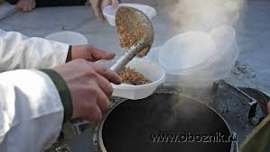
Здійснення контролю за доброякісністю харчових продуктів та готової їжі досягається проведенням перевірки дотримання санітарних правил при зберіганні, перевезенні і обробці продуктів, що набуває особливого значення у польових умовах. Значною мірою це залежить від санітарного стану продовольчих пунктів, їх обладнання, а також території, на якій вони розміщені. Крім того, кожен день повинна визначатись якість продуктів харчування та перед кожною видачею - якість готової їжі з висновком щодо придатності її до вживання. З цією метою на 5 продовольчих складах та пунктах харчування визначають доброякісність харчових продуктів і готової їжі за зовнішніми ознаками та органолептичними властивостями, такими як форма, вигляд, колір, запах, смак і консистенція. Обов’язковим є контроль за терміном придатності та станом упаковки. Лабораторні дослідження та санітарно-епідеміологічну експертизу продовольства, води і готової їжі проводять у санітарно - епідеміологічних закладах (СЕЗ, СЕС); м’яса і м’ясопродуктів - у ветеринарних (військово-ветеринарних) лабораторіях.

Slide 15

Для попередження харчових отруєнь немікробної етіології серед військовослужбовців та населення до вживання допускають продукти, що заготовлені на місці, а трофейні продукти - лише після проведення експертизи у відповідних лабораторіях. Невід’ємним елементом профілактики харчових отруєнь є проведення представниками медичної та санітарно-епідеміологічної служб санітарно-просвітньої роботи з посадовими особами об’єктів харчування, особовим складом формувань та населенням про можливі причини харчових отруєнь і заходи щодо їх попередження. У випадках виявлення гострих інфекційних кишкових захворювань та харчових отруєнь серед особового складу начальник медичної служби частини повинен провести розслідування, встановити причини, доповісти командуванню та повідомити відповідний санітарно-епідеміологічний заклад і взяти участь в їх ліквідації. Для поліпшення харчування військовослужбовців та населення начальник медичної служби частини разом з представником санітарно - епідеміологічного закладу розробляють пропозиції і подають їх командуванню (керівництву) для реалізації.

Slide 16
ОРГАНІЗАЦІЯ ХАРЧУВАННЯ ТА ОБОВ’ЯЗКИ ПОСАДОВИХ ОСІБ
Організація харчування як в умовах стаціонарного розміщення військ, так і у польових умовах, є обов’язком цілої низки посадових осіб. У військовій частині командир особисто затверджує розкладку продуктів та сам або через своїх заступників щоденно контролює якість і повноту доведення готової їжі до особового складу частини.
В обов’язки заступника командира з тилу входить організація доброякісного харчування та забезпечення доведення належних норм продовольства кожному військовослужбовцю. Начальник продовольчої служби частини організовує роботу всіх продовольчих об’єктів і відповідає за їх санітарний стан, керує підвозом та здійснює контроль за правильним зберіганням продуктів харчування, перевіряє їх доброякісність, забезпечує дотримання технології приготування гарячої їжі та доведення належної норми харчування до особового складу. Разом з начальником медичної служби він складає розкладку продуктів, а також особисто проводить у встановлені терміни з поварами частини контрольно-показове варіння страв. Начальник польового пункту харчування (ППХ) безпосередньо відповідає за своєчасне і доброякісне приготування їжі у польових умовах, збереження і доведення до військовослужбовців (населення) продуктів харчування згідно із встановленими нормами, а також за санітарний стан польового пункту харчування, кухонного інвентарю, обладнання і посуду.

Slide 17

Харчування потерпілого населення, коли воно в силу обставин вимушене отримувати готову їжу на польових продовольчих пунктах (ППП), набуває також, як і у військовослужбовців, рис громадського. Зазвичай, постачання продуктів харчування у польових умовах проводиться переважно централізовано і доставляється у військову частину згідно встановлених норм постачання.
Приготування їжі на ППХ здійснюється відповідно з розкладкою продуктів під постійним контролем командування, медичної та санітарно-епідеміологічної служб. Норми харчування визначають асортимент та кількість продовольства, яке відпускається для харчування однієї людини на добу. Норми харчування діляться на основні (норми № 1-6, 9), сухі і бортові пайки (раціони) (норми № 10-14). У примітках до норм вказані додаткові продукти, які видаються відповідним категоріям військовослужбовців та іншим категоріям, які зазначені у цих примітках. Норми харчування затверджуються постановою Кабінету Міністрів України.

Slide 18
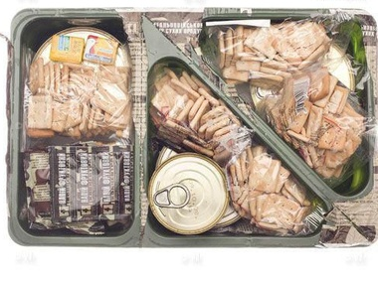
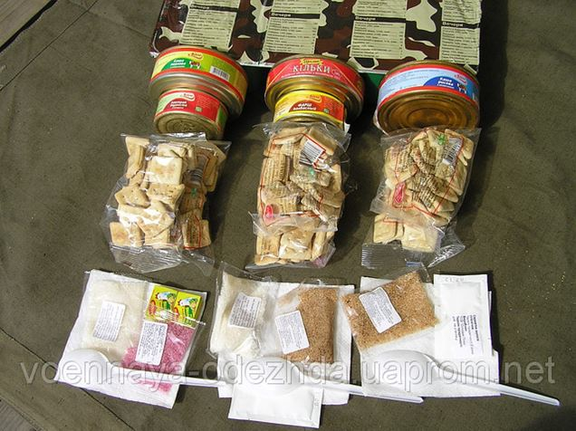
У польових умовах для харчування особового складу (населення) можуть бути використані пайки котлового постачання, сухі та додаткові пайки. Із пайків котлового постачання готують гарячу їжу переважно на ППХ. До складу сухих пайків входять м’ясні та м’ясо-рослинні консерви або концентрати, цукор та чай. Їх видають на руки особовому складу для самостійного харчування, коли немає можливості приготувати їжу на ППХ. Людина може харчуватися сухими пайками без шкоди для здоров’я протягом 3-5 діб. Додаткові пайки видають військовослужбовцям аеромобільних військ, водолазам, офіцерському складу тощо. Згідно з даними проведених досліджень енергозатрати військовослужбовців у мирний час можуть дорівнювати 14650-18840 кДж (3500-4500 ккал) за добу. Відповідно набір продуктів і їх кількість у армійських пайках є достатніми, щоб компенсувати енергозатрати особового складу.

Slide 19
В умовах реальних бойових дій, під час проведення інтенсивних навчальнобойових занять, а також при виконанні аварійно-рятувальних робіт у районах надзвичайних ситуацій, вважають, що енергозатрати можуть зростати до 23440- 24280 кДж (5600- 5800 ккал) за добу. Тому особливого значення у польових умовах набуває контроль за доведенням всієї належної норми продуктів харчування до кожної людини. У випадках, коли виникають труднощі з постачанням необхідної кількості продуктів харчування, особовий склад (населення) може деякий час зберігати достатньо високу боєздатність (працездатність) та збереження гомеостазу за умов забезпечення без обмежень доброякісною водою, навіть при дефіциті до 10460 кДж (2500 ккал) у добовому раціоні.
Харчування хворих військовослужбовців у медичних пунктах (лазаретах) військових частин організовується згідно з нормою харчування № 5 (лікувальна). Хворі, які лікуються в медичній роті, отримують харчування за госпітальною 7 нормою. Їжа для них готується на кухні медичної роти штатними кухарями. Для осіб з хронічними захворюваннями шлунково-кишкового тракту під час польового розміщення (за наявності умов) також організовується дієтичне харчування за нормою харчування № 9 (дієтична). Відповідальність за організацію дієтичного харчування хворих та харчування у медичній роті покладається на начальника медичної служби.

Slide 20
Військові фахівці, що працюють в умовах впливу шкідливих чинників, отримують додатково лікувально-профілактичне харчування. Обов’язки лікаря з контролю за харчуванням особового складу формування полягають в: участі у розробці раціонального режиму харчування і складанні менюрозкладок продуктів з врахуванням особливостей навчально-бойової підготовки; систематичному медичному контролі за якістю харчування; контролі за санітарним станом об’єктів харчування та особовим складом, який залучається до роботи на них.

Slide 21
У військових частинах, коли особовий склад забезпечується котловим постачанням, за нормами харчування № 1 (загальновійськова) та № 3 (морська) встановлюється, зазвичай, такий режим харчування: гаряча їжа видається за нормою № 1 тричі на добу - на сніданок, обід та вечерю, а за нормою № 3 - чотирьохразово - на сніданок, обід, вечерю та на вечірній чай. Сніданок має бути виданим до початку занять, обід - після закінчення основних занять, а вечеря - за 2-3 години до відбою. Інтервали між окремими прийомами їжі не повинні перевищувати 7 годин. Години вживання їжі визначаються розпорядком дня, який затверджується командиром частини. Добова норма харчування № 1 розподіляється за енергетичною цінністю таким чином: на сніданок - 30-35 %, на обід - 40-45 % та на вечерю - 30-20 %; за нормою № 3; на сніданок - 20-23 %, на обід - 40-35 %, на вечерю - 30-35 % і на вечірній чай - 107 %. Розподіл норми режиму харчування може змінюватись командиром частини залежно від конкретних умов бойової підготовки з урахуванням рекомендацій лікаря. Наприклад, у спекотний період доцільно зменшувати калорійність їжі в обід і збільшувати її на вечерю.
Льотний склад забезпечується гарячою їжею 4 рази на добу. Проміжки між вживанням їжі в усіх випадках не повинні перевищувати 4-5 годин. У дні, коли польоти не здійснюються, вживання їжі може бути зменшено до 3 разів на добу з розподілом продуктів норми харчування за енергетичною цінністю відповідно до прийомів їжі: на сніданок - 30 %, на обід - 50 %, на вечерю - 20 %. У дні польотів члени екіпажу вживають їжу за 1,5-2 години до їх початку.

Slide 22
ТЕХНІЧНЕ ОСНАЩЕННЯ ПРОДОВОЛЬЧОЇ СЛУЖБИ У ПОЛЬОВИХ УМОВАХ
Для заготівлі, переробки, перевезення і зберігання продовольства, а також для приготування гарячої їжі у польових умовах і доставки її до особового складу, продовольча служба має відповідні технічні засоби.
До військової техніки продовольчої служби належать:
Польові технічні засоби: технічні засоби для приготування і транспортування їжі у польових умовах (кухні автомобільні, причіпні, переносні, газові, кухні-їдальні пересувні, плити причіпні і переносні, їдальні автомобільні й причіпні, кип’ятильники переносні, термоси, термоси-ящики та інше);
технічні засоби польового хлібопечення (хлібопекарські блоки автомобільні і причіпні, хлібопекарські печі причіпні і переносні, агрегати тісто виготовлення причіпні, машини для просіювання, тісто розподільні й тісто формувальні переносні та інше);
технічні засоби підвезення продовольства й води (авторефрижератори, причепи-рефрижератори, автофургони і причепи-фургони хлібні, ізотермічні і комбіновані, причепи-склади, причепи-контейнери, автоводоцистерни, причепи-цистерни для води, цистерни переносні для води та інше);
технічні засоби переробки продовольства і худоби у польових умовах (млини, крупорушки, м’ясо пункти причіпні, установки макаронні та інше); польові холодильні засоби (причіпні холодильні машини, розбірні холодильні камери та інше);

Slide 23
Польові ремонтні засоби: ремонтні майстерні техніки продовольчої служби; майстерні з ремонту холодильного і технічного обладнання продовольчої служби.
Технологічне обладнання їдалень військових частин: механічне (універсальні кухонні машини, машини для чищення картоплі, для нарізання овочів, машини для шинкування, м’ясорубки, машини для формування і панірування котлет; хліборізки, машини для чистки риби, збивальні машини, машини для миття посуду та інше); теплове (плити, котли для варіння страв, сковороди і фритюрниці електричні, шафи жарові й пекарські, кип’ятильники та інше). Холодильне обладнання їдалень і продовольчих складів (шафи і камери холодильні, побутові холодильники, вітрини-прилавки, холодильні агрегати та інше).
Технологічне обладнання стаціонарних військових хлібозаводів (хлібопекарські печі, тісто-замішувальні, тісто-розподільні і тісто-округлювальні машини, просіювачі, солерозчинники, цукророзчинники та інше).
Ваговимірювальні прилади (ваги настільні, товарні, гирі та інше).

Slide 24
До військового майна продовольчої служби належить : столово-кухонний посуд та інвентар; немеханічне обладнання їдалень і продовольчих складів, військових хлібозаводів (лінії самообслуговування, столи, ванни виробничі, стелажі для посуду, візки для підвезення готової їжі і збирання посуду та інше); спеціальні намети і брезенти, що використовуються продовольчою службою, а також скатерки, клейонки, серветки; запасні частини, матеріали, пристрої, інструменти і приладдя для експлуатації та ремонту техніки продовольчої служби; лабораторні прилади і реактиви для продовольчих складів та військових хлібозаводів; тара усіх видів, стелажі, піддони і контейнери; книги і бланки обліку та звітності, плакати та інша документація з продовольчої служби. Харчові продукти поміщають у мішки із поліетилену та крафт-паперу, у картонні та фанерні ящики і перевозять та зберігають на вантажних машинах продовольчої служби, які, зазвичай, мають брезентові тенти на кузовах.

Slide 25
Для приготування їжі на польових пунктах харчування у продовольчої служби є польові кухні на одноосних автомобільних причепах у комплекті з каркасними наметами типу КП-125, КП-130 (кухня КП-130 може використовуватися для приготування їжі на радіоактивно забруднених ділянках місцевості), а також польові кухні, що розміщені у кузовах автомобілів, типу ПАК-170, ПАК-200 (цифри вказують на кількість осіб, для яких можна приготувати їжу на польовій кухні), в останніх готувати їжу можна і під час руху. Готувати їжу у підрозділах численністю до 50 осіб, які досить тривалий час змушені виконувати завдання у відриві від своїх частин, можна на переносних кухнях та плитах, наприклад, на кухнях переносних КО-75, МК-30, МК-10, на плитах переносних типу - III1-40 тощо. Кухні та плити працюють на рідкому (дизельне) або твердому (вугілля, дрова) паливі. До комплекту польової кухні додають якнайменше кухонного обладнання (стіл та набір дошок для розробки продуктів з комплектом ножів “поварська трійка , веселко з черпаком, рукомийник, запасна форсунка для рідкого палива тощо). Для кип’ятіння гарячої води на кожній польовій кухні встановлено казан, крім того з цією метою можуть використовуватися переносні кип’ятильники різних типів, наприклад, ПНК-2.

Slide 26
Гарячу їжу з кухонь видають спеціально виділеним носіям у військові термоси для доставки у бойові підрозділи (на місця проведення аварійно-рятувальних та інших видів робіт). У таких термосах навіть при температурі повітря до -15 °С їжа залишається гарячою декілька годин. Кожному військовослужбовцю із складів продовольчої служби в особисте користування видаються засоби для приготування їжі або її отримання: котелок, кухоль, ложка та фляга для води або чаю. Доброякісну воду набирають, транспортують, зберігають, а у деяких випадках і знезаражують, у ємностях ЦВ-4 (320 л), причепах-цистернах типу ЦВ-50 (1200 л), автоцистернах типу АВЦ-28 (2800 л) та ін. У крупних штабах і шпиталях для приготування їжі та її вживання розгортають польові кухні-їдальні.

Slide 27
Організація медико-санітарного нагляду за харчуванням особового складу формувань при надзвичайних ситуаціях
Медико-санітарний нагляд за харчуванням особового складу формувань реалізується:
системою запобіжних заходів: проектування та будівництво продовольчих об'єктів з дотриманням гігієнічних вимог (продовольчих складів, стаціонарної і рухомий продовольчої техніки, холодильних установок, спеціалізованого транспорту); розробкою методів і засобів консервування продуктів, тари, упаковок і т.п .;
методами медичного контролю за повноцінністю харчування особового складу військових або цивільних формувань;
системою поточного санітарного нагляду, який включає санітарне обстеження продовольчих об'єктів і санітарну експертизу продуктів і готової їжі на свіжість і безпеку, яка найбільш важлива в умовах катастроф, інших надзвичайних ситуацій.

Slide 28
Об'єктами медико-санітарного нагляду в польових умовах є:
пункти харчування рятувальних команд, формувань і населення в зоні катастроф, надзвичайних станів;
батальйонні пункти харчування (БПП) у військах;
стаціонарні (в зоні лиха), пересувні продовольчі склади (полку, дивізійні, армійські, фронтові склади, склади цивільної оборони);
стаціонарні (в зоні лиха) і пересувні харчові підприємства (польові механізовані хлібозаводи - ПАХ польова м'ясокомбінати, польові млини, макаронні фабрики та інші);
транспорт для перевезення продовольства;
пункти харчування етапів медичної евакуації (на залізничних, автодорожніх і інших транспортних вузлах), таборів військовополонених та інших;
стан здоров'я осіб, які обслуговують продовольчі об'єкти (кухарі, наряди на харчоблоки, інший допоміжний персонал).

Slide 29
Медико-санітарний нагляд в польових умовах при надзвичайних ситуаціях організовується:
місцевої санітарно-епідеміологічною службою району катастроф;
медичною службою цивільних формувань;
лікарями медичного пункту полку;
військово-медичної лабораторії (ВМЛ) санітарно-епідеміологічною лабораторією (Сел) дивізії;
пересувна санепід-лабораторія (ПСЕЛ) типу "А" або "Б" санітарно-епідеміологічного загону (СЕО) армії, лабораторією СЕО фронту.
Засоби контролю повноцінності харчування особового складу формувань і проведення медичної експертизи продовольства в польових умовах:
лабораторії місцевих санепідемстанцій, лікарняних установ, лабораторні комплекти формувань цивільної оборони;
табельні лабораторні засоби медичної та хімічної служби військ, комплекти і прилади для відбору проб продуктів або готової їжі, дозиметричні прилади ДП-5А, ДП-5В; прилад хімічної розвідки медико-ветеринарний ПХР-МВ (є в комплекті МПП, СЕО дивізії); лабораторія гігієнічна військова ЛГ-1, медична польова хімічна лабораторія МПХЛ-54, лабораторія бактеріологічна ЛБ (в СІЛ дивізії), лабораторія гігієнічна основна ЛГ-2, лабораторія бактеріологічна ЛБ, вірусологічна ЛВ, токсикологічна ЛТ, радіометричну в укладаннях РЛУ-2 (в СЕО армії, фронту).

Slide 30
Основні особливості, які характеризують табельні лабораторні комплекти і прилади для польових умов:
комплекти, розраховані на експресні методи дослідження з використанням стандартизованих реактивів, індикаторів, еталонів;
комплекти і прилади, уніфіковані для всіх родів військ, служб, формувань цивільної оборони;
комплекти і прилади, малогабаритні і стійкі до транспортним навантаженням (струсів).

Slide 31
Умови раціонального харчування і методи медичного контролю за його повноцінністю
До умов раціонального харчування відносяться:
Кількісна повноцінність - відповідність калорійності добового раціону енергетичним витратам організму.
Якісна повноцінність, збалансованість - вміст у раціоні в оптимальних кількостях і співвідношенні енергетичних, пластичних, каталітичних харчових речовин (білків, жирів, вуглеводів, мінеральних солей, мікроелементів, вітамінів, смакових речовин).
Раціональний режим харчування - кількість прийомів їжі, їх відповідність біологічним ритмам організму, розподіл добового раціону по окремим прийомам їжі, інтервали між прийомами їжі.
Відповідність якості їжі ферментним можливостям травної системи (більш-менш прийнятний і висока засвоюваність їжі).
Епідеміологічна безпека та токсикологічна нешкідливість їжі (відсутність збудників інфекційних захворювань з аліментарним шляхом передачі, зародків гельмінтів, отруйних речовин).

Slide 32
Методи медичного контролю за повноцінністю харчування:
розрахункові методи - за меню-розкладкою з використанням норм харчування - пайків військових і цивільних формувань (додаток 3) і таблиць хімічного складу харчових продуктів;
методи санітарного обстеження умов заготівлі, транспортування, зберігання, кулінарної обробки та реалізації харчових продуктів і страв;
контрольно-вагові методи (контрольні зважування продуктів при видачі зі складу на харчоблок, при закладці в котел, наприклад, польової кухні, контрольні зважування готових порцій, страв);
експресний і лабораторний аналіз продуктів і готових страв на калорійність, вміст білків, жирів, вітамінів і ін .;
вивчення харчового статусу організму особового складу формувань (антропометричні, Фізіометричні, соматоскопічні показники, біохімічні, клінічні дослідження).

Slide 33
додаток 3
Норми харчування формувань
(Загальний пайок формувань Міністерства надзвичайних ситуацій *)
Харчова цінність пайка
Енергетична (калорійність) - ккал/ добу
білків - гр, в т.ч. тварин -гр
Жирів - гр.
Вуглеводів - гр.
Вітамінів А, В₁, В₂, В₆, РР, В₁₂, З -
кальцію -
фосфору -
заліза -
*) Пайок для ознайомлення і гігієнічної оцінки видається на занятті.
Найменування продуктів | Маса на 1 людину на добу, г

Slide 34
додаток 4
Порушення здоров'я, пов'язані з неповноцінністю
і недоброякісністю харчування
захворювання, пов'язані з голодуванням, кількісним та якісним недоїданням (маразм, квашиоркор, Гіповітаміноз, авітаміноз та інші);
захворювання, пов'язані з переїданням (ожиріння, подагра, гепатити, холецистити, панкреатити, жовчокам'яна хвороба);
захворювання, пов'язані з порушенням режиму харчування (гастрити, виразка шлунка, 12-палої кишки, копростаз і т.п.);
захворювання, пов'язані з порушенням кулінарної обробки продуктів (гастрити, виразкова хвороба, гіповітаміноз та інші);
харчові отруєння: мікробної природи (токсикоінфекції, Бактерійні токсикози, мікотоксикозів), Немикробной етіології (продуктами, отруйними за своєю природою; продуктами, які стали отруйними при порушенні правил зберігання та інших, продуктами, забрудненими отруйними речовинами (пестицидами, солями важких металів та іншими);
кишкові бактерійні, вірусні, зоонозних інфекції (черевний тиф, паратифи А, В, дизентерія, гепатит А, поліомієліт, ентеровіруси, Бруцельоз, ящур, туберкульоз та інші; гео- і біогельмінтози (Аскариди, власоглав, бичачий, свинячий солітер, трихінели, риб'ячий солітер, сосальщики та інші);
ураження продуктами, забрудненими засобами масового ураження в сучасній війні - радіоактивними речовинами, продуктами бойових отруйних речовин, особливо небезпечними бактерійними засобами (РВ, ОВ, БС) або отруєними з диверсійної метою.

Slide 35
додаток 5
Організація харчування особового складу формувань і медичний контроль за його повноцінністю і безпечністю в умовах катастроф та інших надзвичайних ситуацій
У перший, найбільш гострий період будь-якої катастрофи або іншого лиха організовується індивідуальне харчування особового складу формувань, які прибули для надання допомоги потерпілому населенню та ліквідації наслідків катастрофи. Таке харчування реалізується за допомогою сухих пайків,субкалорійной раціонів, раціонів виживання.
Сухі пайки випускаються в упаковках, розрахованих на добове харчування однієї людини і включають:
сухарі або хрусткі хлібці;
різноманітні консерви (три 200-грамових банки), цукор - 45г, чай - 1г, концентрати супів, каш, які не потребують тривалої кулінарної обробки. Калорійність сухих пайків знаходиться в межах 3200-3500 ккал.
субкалорійной пайки (1100- 1150 ккал.) містять знижену кількість вуглеводів, жирів, але достатня кількість білків, вітамінів, мінеральних речовин, мікроелементів.

Slide 36
"Раціони виживання" - пайки в формі брикетів або великих таблеток, мають низьку калорійність (800-1000 ккал.), Мінімально необхідні кількості білків, жирів, інших нутрієнтів. Розраховані на нетривалий споживання (2-3 дні) в найбільш складних умовах катастроф або бойових дій.
Друга форма організації харчування особового складу формувань - групове харчування за допомогою харчових концентратів, які не потребують тривалої кулінарної обробки.
Такі концентрати випускаються у вигляді окремих продуктів: "м'ясний фарш", "рибний фарш", "суха простокваша" і ін .; у вигляді окремих страв: "суп пшеничний з овочами", "картопля тушкована з овочевими порошками" і ін .; у вигляді уніфікованих польових раціонів на 2, 10, 20, 50 чоловік - сухі брикети на сніданок, обід, вечеря - в одній упаковці.
Ці концентрати готові до вживання після 10-хвилинного кип'ятіння у воді.
Третя форма організації харчування формувань в умовах надзвичайних ситуацій колективна: на ротних або батальйонних пунктах харчування (РПП, БПП), на які їжа готується в польових кухнях (рис. 54.1, 54.2, 54.3) зі звичайних харчових продуктів, іноді - з використанням концентратів окремих продуктів, якщо звичайні відсутні.

Slide 37
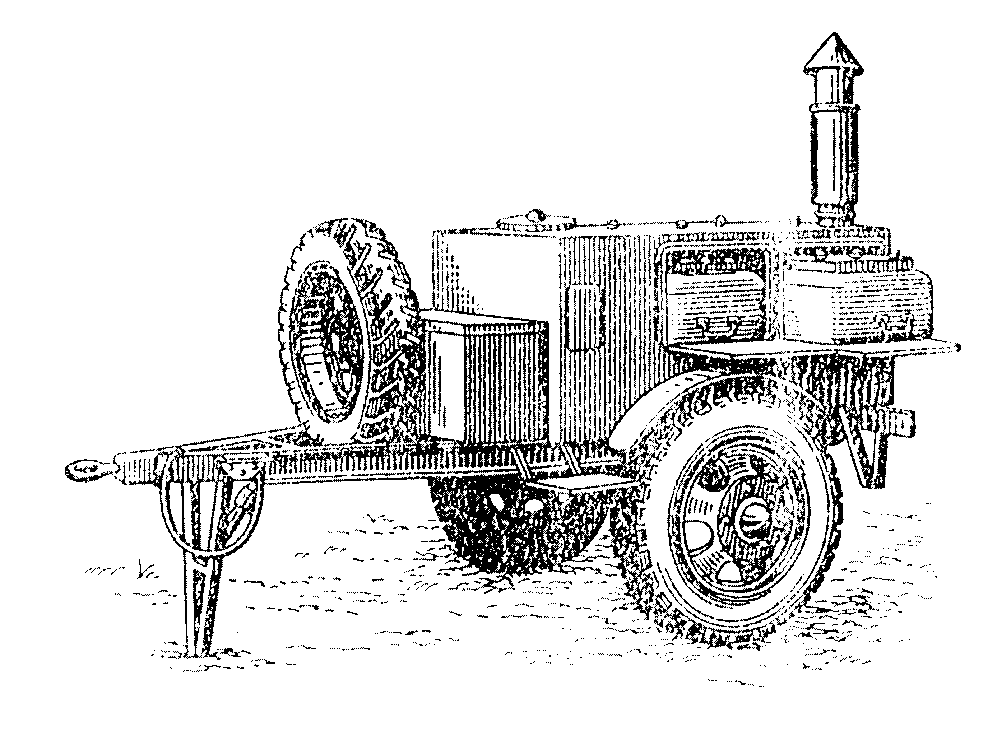
Мал. 54.1. Кухня похідна -автопріцепная КП-125

Slide 38
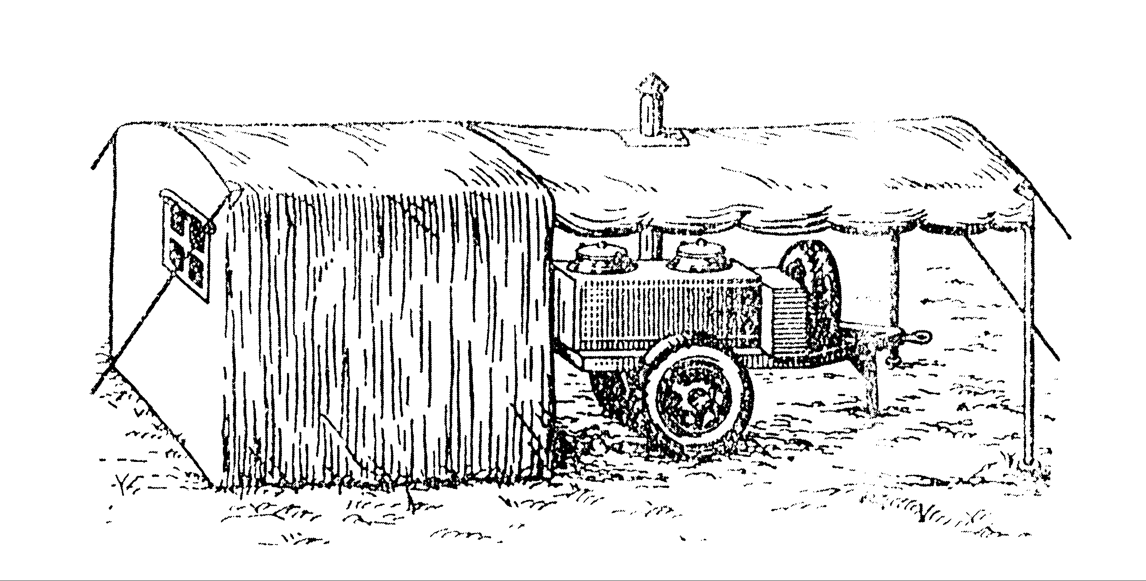
Мал. 54.2. Кухня похідна - КП-2-49 в каркасної наметі

Slide 39
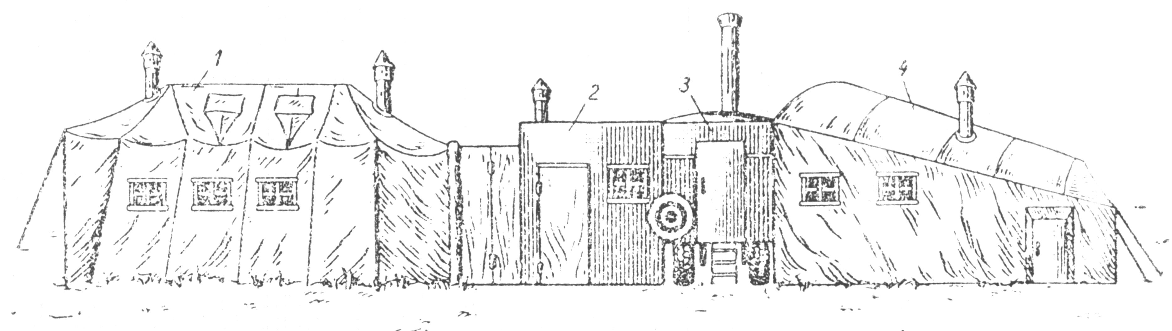
Мал. 54.3. Загальний вигляд польової кухні-їдальні
(1 - їдальня, 2 - тамбур; 3 - кухня-причіп; 4 - цех підсобного призначення)

Slide 40
Заходи медичного нагляду за харчуванням особового складу формувань в умовах надзвичайних ситуацій
Організацію та дотримання санітарних правил прийому продовольства зі складів, заготовок від населення, трофейних продуктів, продуктів, використаних за результатами катастроф (травмованих тварин, зруйнованих складів продовольства).
Дотримання санітарних правил вантаження, транспортування, зберігання продовольства на стаціонарних, рухомих складах, відпуску продуктів на харчоблоки, батальйонні пункти харчування.
Дотримання санітарних правил кулінарної обробки харчових продуктів, термінів зберігання та реалізації готової їжі.
Утримання приміщень продовольчих складів, транспортних засобів, польовий продовольчої техніки, польових кухонь, посуду, інвентарю, заходи по боротьбі з гризунами, шкідливими комахами.
Медичні огляди та обстеження на бациллоносительства кухарів, обслуговуючого персоналу продовольчих складів, наряду на харчоблок, нагляд за дотриманням ними правил особистої гігієни та інше.
Контроль за доставкою особовому складу повного набору харчових продуктів і страв, згідно з нормами пайка, з метою забезпечення повноцінності харчування.

Slide 41
додаток 6
Порядок розслідування харчових отруєнь
Порядок розслідування харчових отруєнь включає:
Організацію та надання невідкладної медичної допомоги хворим, організацію (при необхідності) їх госпіталізації.
Оформлення необхідних документів (екстрене повідомлення в СЕС або військові санепідпідрозділи, Напрямок в стаціонар, направлення в лабораторію разом з матеріалами від потерпілих) та інших (див. Додаток 7).
Створення груп розслідування: санітарний лікар з СЕС, лікар закладу або підрозділу, де сталося отруєння, або лікар лікувального закладу, куди звернулися потерпілі, представник адміністрації або командир формування, кухар.
Складання плану розслідування.
Опитування постраждалих (хворих) та осіб, які споживали ту ж їжу, але не захворіли, і персоналу харчоблоку, з занесенням в листки опитування (схеми 3, 4 з додатком 7).
Санітарне обстеження харчоблоку, польового пункту харчування та його персоналу, огляд і напрямок на аналіз залишків підозрюваної їжі і вивчення результатів лабораторних аналізів, оформлення документів.
Складання висновку (акта) про результати розслідування (п.5 додатку 7).
Організацію проведення оздоровчих і профілактичних заходів.
Ситуаційна задача про випадок харчового отруєння додається (додаток 8).

Slide 42
додаток 7
Документи, які оформляються при розслідуваннях харчових отруєнь
Облікова форма № 58
Екстрене повідомлення про інфекційне захворювання, харчове, гостре професійне отруєння
діагноз _______________________________________________
Прізвище ім'я по батькові__________________________________
Чоловік, жінка (підкреслити)
вік _____________
Адреса _________________вул._____________ будинок № ____ кв ._____
Назва та адреса місця роботи (навчання) _______________________________________________________________
Дата захворювання _________________________
Дата первинного звернення (з приводу даного захворювання) __________________________________________________
Місце і дата госпіталізації (або № наряду) ______________________________________________________________

Slide 43
10. Якщо отруєння - вказати, де сталося отруєння, ніж отруєний _______________________________________________________________
11. Проведені первинні протиепідемічні заходи та додаткові відомості _______________________________________________________________
12. Дата і час первинної сигналізації про захворювання (телефоном і ін.) В СЕС .__________________________________________________________ Прізвище інформує про випадок ______________________________________________________________ Хто прийняв повідомлення _______________________________________________________________
(Посада, прізвище)
13. Найменування установи, яке відправило повідомлення _______________________________________________________________ Реєстраційний № ________ в журналі ________________________
14. Дата і час відправлення повідомлення ___________________________
16. Дата і час отримання повідомлення СЕС _________________________
Реєстраційний № _________ в журналі СЕС ____________________________
Підпис співробітника,
який отримав повідомлення ____________________________

Slide 44
Напрямок в лабораторію СЕС, клініки, польову лабораторію
(Адреса)
Направляються на дослідження з приводу харчового отруєння:
блювотні маси в кількості __________ мл від (П.І.Б. хворого) відібрані __________ числа в ____________ годин.
промивні води шлунка в кількості ____________ мл ___________
фекалії ________________ і сеча _____________________
кров на гемокультуру з вени ______________ мл, відібрану ______________ годин (на серологічні реакції _______, ботуліністіческого токсин ____________)
проби підозрюваних харчових продуктів (найменування і кількість) ____________________________________________________________________________________________________________________
Клінічна картка отруєння _______________________________________________________________
(Перераховуються основні симптоми)
Дата _________________ годин __________________
Метод консервації проб на бактеріологічний аналіз ______________________________________________________________
Підпис особи, яка відібрала і
направила проби ____________________

Slide 45
Акт про результати розслідування харчового отруєння
Найменування колективу (формування, підрозділи) ______________________________________________________________________
Дата харчового отруєння ________________________________________
Місце споживання їжі (їдальня, БПП, польова кухня, групове, індивідуальне харчування) ______________________________
Загальна кількість постраждалих _______________________ з них госпіталізовано _________________, померло ____________________________________
Тяжкість захворювання __________________________________________
Клінічні симптоми ______________________________________________________________________
Підозрюваний продукт (звідки отримано) ______________________________________________________________________
Можлива (або точна) причина харчового отруєння ______________________________________________________________________
Результати лабораторного дослідження цих матеріалів ____________________________________________________________________________________________________________________________________________
Вжиті заходи по ліквідації харчового отруєння, по профілактиці таких отруєнь в подальшому.
Підпис осіб,
які взяли участь в розслідуванні __________________
Дата _____________________

Slide 46
Випадок масового харчового отруєння підрозділу ліквідаторів наслідків катастрофи (ситуаційна задача).
У липні 1989 року на 12 день після землетрусу (в г.Спітак, Вірменія) опівночі в медичний пункт підрозділу ліквідаторів її наслідків звернулося 5 осіб зі скаргами: годину назад з'явилися сильні болі в животі, блювота, сильна загальна слабкість, головний біль. У двох з них пронос, біль і судоми в литках ніг, сухість у роті. Пульс у всіх п'ятьох - до 120-130 за хв., Слабкого наповнення. температура 37,8-39,8⁰С.
Через годину в медпункт почали звертатися інші члени підрозділу. До ранку кількість хворих досягла 49 осіб. О 10 годині ранку наступного дня двоє ліквідаторів померли. Хворобливість і рідкий стілець відчували ще кілька людей підрозділи, але в медпункт не зверталися.
Розслідування випадку розпочато вранці до сніданку. Було встановлено, що в день початку захворювання на пункті харчування ліквідаторів (польова кухня) було наступне меню:
639
Сніданок: перлова каша зі смаженою рибою і кислою капустою;
Обід: 1 блюдо- борщ на м'ясному бульйоні;
2 блюдо - котлети з яловичини з перловою кашею;
3 блюдо - компот з яблук (яблука недостиглі, зібрані);
Вечеря: рибні консерви (тріска в томаті) з пшоняною кашею, чай.

Slide 47
При опитуванні частини хворих з'ясувалося наступне:
двоє ліквідаторів не снідали (були у відрядженні із завданням);
один не вечеряв (їв з місцевими жителями в іншому місці);
один в обід не їв борщу, так як йому, хворому гастритом, борщ здавався занадто кислим;
інші хворі і ті, що не захворіли, ліквідатори, їли всі страви.
Велика частина хворих затрималася на розбиранні завалів і обідала на 2,5 години пізніше решти особового складу підрозділу. З числа працівників польової кухні не захворів ніхто.
При обстеженні пункту харчування серйозних порушень санітарного режиму не виявлено. Розкладні столи, дошки для підготовки продуктів, інвентар, посуд досить чисті, але багато мух. Персонал польової кухні досить чітко знає санітарні правила приготування їжі в польових умовах. Правда, заняття лікар з ними проводив давно, і обстановка після землетрусу була за принципом "не до того".
Обстеженням встановлено, що капуста була привезена на пункт харчування в оцинкованих відрах, риба - місцевого улову, м'ясо - травмованої під час землетрусу, а потім дорізала корови, яке зберігалося кілька днів в Авторефрижератори. Виявилося, крім того, що на пункті харчування відсутня гаряча вода, звичайна вода з-за спекотної пори року була досить теплою і використовувалася персоналом кухні для миття посуду та інвентарю.

Slide 48
М'ясний фарш готували за допомогою м'ясорубки, котлети готували на жаровні і тримали в духовці до роздачі на обід. Однак, з'ясувалося, що для осіб, які затримувалися на розбиранні завалів, напівфабрикати котлет зберігали на столі під кухонною простирадлом і готували вже безпосередньо перед роздачею.
Вся партія продуктів на день отруєння була отримана ввечері напередодні. За словами чергового фельдшера медпункту, який контролював польовий пункт харчування, якість продуктів було хорошим: м'ясо - з рефрижератора, риба - свіжого улову, капуста з розсолом, кисла; консерви - без бомбажа, трирічного зберігання. Медичні огляди персоналу харчоблоку - своєчасні, їх результати - без зауважень.
Завдання: Користуючись додатками до теми № 35 навчальний посібник з пропедевтики гігієни, частини № 2, стор. 77-81, необхідно заповнити всі таблиці, зробити аналіз цього масового отруєння, висновки і рекомендації щодо профілактики таких отруєнь в подальшому.

